Slide 1
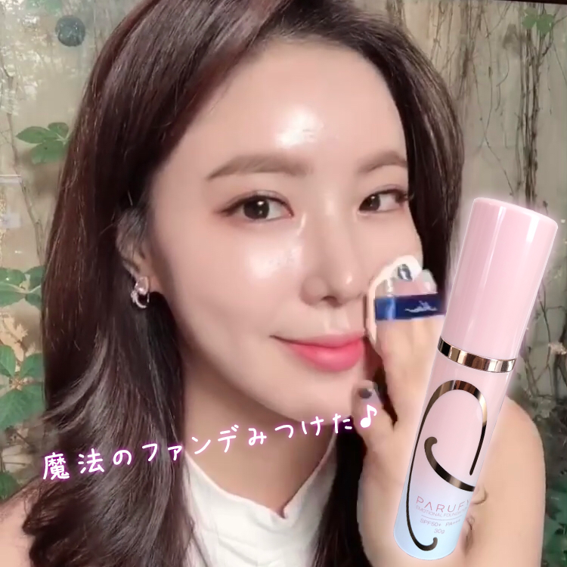

Slide 2
メイク前
メイク後

